Slide 1
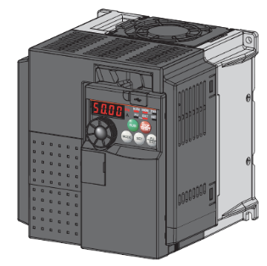
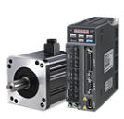
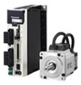
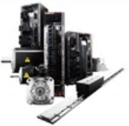
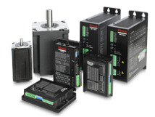
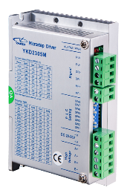
精品资源共享课程
变频、伺服、步进应用实践教程
三菱FR-E740变频器接线原理图

Slide 2
三菱FR_E740变频器接线原理图
变频器安装操作
1
外围电路的作用
内容
2
三菱FR_E740变频器接线图

Slide 3
三菱FR_E740变频器接线原理图
变频器安装操作
正确选择变频器外围设备的目的
①保证变频器驱动系统的正常工作；
②提高对电动机和变频器的保护；
③减小对其他设备的影响。

Slide 4
三菱FR_E740变频器接线原理图
变频器安装操作
下图所示为三菱FR_E740变频器与电源、电动机的连接示意图。在实际应用中，图中所示的电器并不一定全部都要连接，有的电器通常是选购件，有时还需增加断路器。

Slide 5
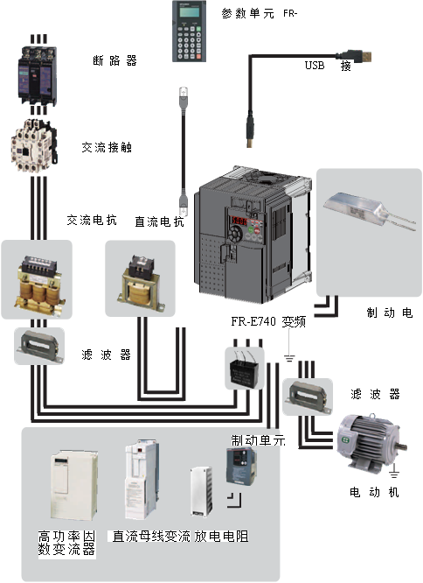
三菱FR_E740接线图
变频器安装操作

Slide 6
谢谢大家！

